Slide 1
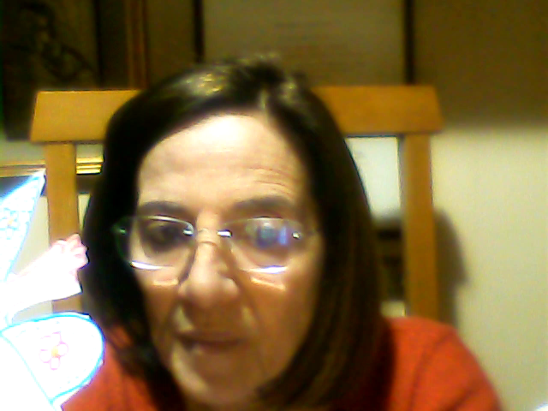
Religione Cattolica bimbi 3, 4 e 5 anni - insegnante Fornaro Elisa
Il signor Inverno e la signorina Primavera
CLICCA PER VEDERE IL VIDEO

Slide 2
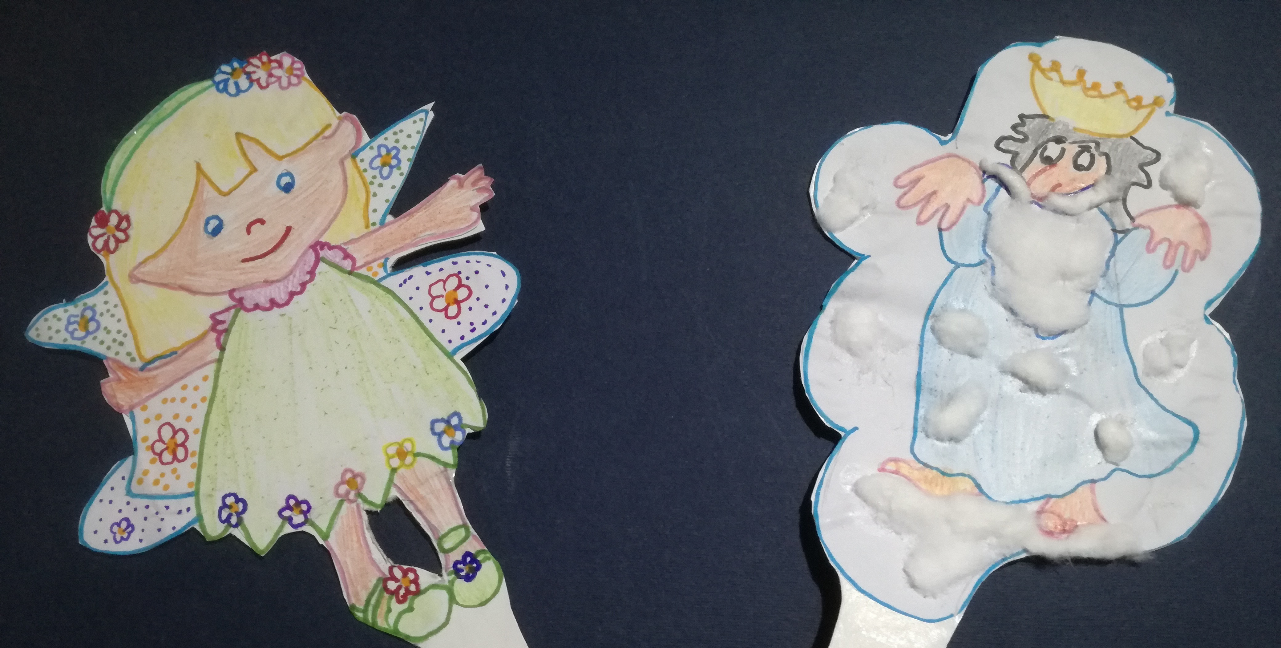

CLICCA QUI PER ASCOLTARE

